Slide 1
AKKE 2022
Hakuinfo 3.5.2022

Slide 2
Mihin AKKE –raha on tarkoitettu
Alueiden kestävän kasvun ja elinvoiman tukemisen määrärahaa (AKKE) käytetään maakuntaohjelman ja aluekehittämisen keskustelun mukaisiin alueiden vahvuuksiin ja erikoistumiseen perustuviin pienimuotoisiin kehittämis- kokeilu- ja selvityshankkeisiin.
Tukea voidaan myöntää kehittämis- tai investointihankkeesta aiheutuviin kohtuullisiin ja hankkeen toteuttamisen kannalta hyväksyttäviin, tarpeellisiin kustannuksiin, jotka ovat esitetty hankehakemuksessa ja hankkeen kustannusarviossa
Hankkeelle voidaan myöntää tukea, jos sillä on merkittävä vaikutus hankkeen toteuttamiseksi, toiminta on voittoa tavoittelematonta, kehittämishankkeena tuettavan toiminnan tulokset ovat yleisesti hyödynnettävissä ja tuettavat investoinnit hyödyttävät alueen kehittämistä yhtä toimijaa laajemmin.

Slide 3
Ketkä voivat hakea AKKE -rahaa
•Julkisoikeudelliset yhteisöt
•Yksityisoikeudelliset oikeushenkilöt
- jolla on riittävät taloudelliset ja muut edellytykset hankkeen toteuttamiseksi ja riittävät edellytykset toiminnan jatkuvuudesta huolehtimiseksi. Jos kyse on yhteishankkeesta, kaikkien hakijoiden on täytettävä tuen saajalle asetetut edellytykset.
Edellä mainittua ovat mm. tutkimus- ja koulutusorganisaatiot, elinkeinojen kehittämisorganisaatiot, julkisomisteiset teknologia- ja osaamiskeskukset, kunnat ja muut julkisyhteisöt sekä yhdistykset ja muut toimijat.
Maakuntaliiton rahoituksella tuetaan hankkeita, joilla on yhtä yritystä laajemmat vaikutukset alueen kehittymiseen. Tällaisessa laajemmassa tukea voi kuitenkin kohdentua yksittäiselle yritykselle ja yritykset voivat olla hyödynsaajia.

Slide 4
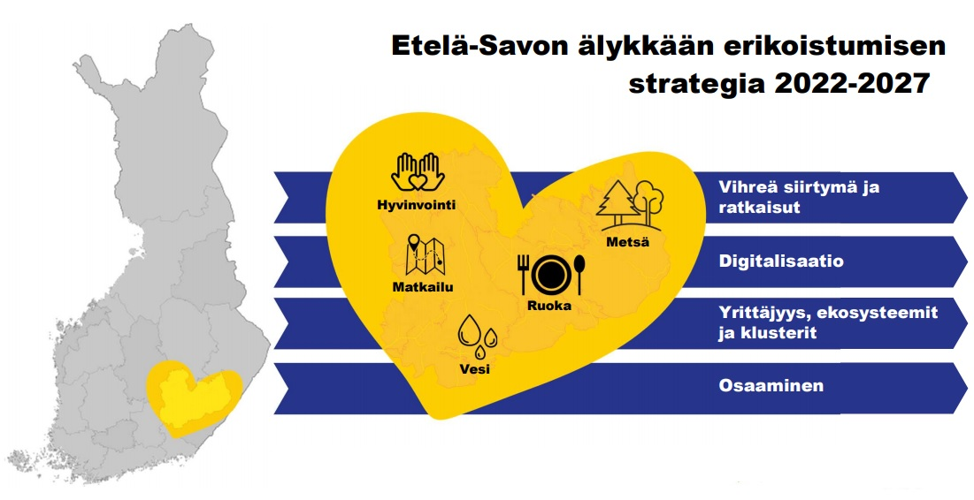
Monipaikkaisuus ja osaamisen vahvistaminen auttavat Etelä-Savoa kehittymään oikeaan suuntaan
Tavoitteena kestävä monipaikkaisuus ja osaamisen vahvistaminen
Huomioidaan uudet energiavaihtoehdot ja kiertotalouden mahdollisuudet, kuljetusten ja liikkumisen ekologisuus, digitaalisuus, puhtaat vesistöt ja puhdas ruoka jne.
Tiedon lisäämistä ja kokemusten tuottamista pilottikokeilujen avulla
Rakentamalla monipaikkaisten ja vakituisten asukkaiden kesken uusia yhteistyömuotoja ja kehittämällä uusia palveluja maaseudulle
Monipaikkaisten osaaminen ja osallisuus tulee ottaa osaksi kuntien kehittämistä, esimerkiksi monipaikkaisten osaajien työperäinen houkuttelu alueelle

Slide 5
Kansallinen rahoitus 2022-24 Etelä-Savossa
Alueiden kestävän kasvun ja elinvoiman tukemisen määräraha (AKKE), haku avattu 26.4.2022
Maakunnan omaehtoisen kehittämisen määräraha (MOKRA) avataan myöhemmin 2022
Alueelliset innovaatiot ja kokeilut (AIKO) avataan myöhemmin 2022

Slide 6
Alueiden kestävän kasvun ja elinvoiman tukemisen määräraha (AKKE)
Haun sisällöt perustuvat maakunnan ja valtioneuvoston väliseen yhteistyöasiakirjaan
Hakuilmoitus AKKE 2022 - Etelä-Savon Maakuntaliitto (esavo.fi)
Haku jakautuu kahteen teemaan:
Osaavan työvoiman saatavuus ja työvoiman alueellinen liikkuvuus - 296 000 €
Kestävä monipaikkaisuus – 330 000 €
Merkittävä hakulomakkeeseen, kumpaan hakuun hakemus osoitetaan
Määrärahaa voidaan käyttää esimerkiksi alueiden vahvuuksiin ja erikoistumiseen perustuviin pienimuotoisiin kehittämis- kokeilu- ja selvityshankkeisiin, joissa rahoitettavia teemoja lähestytään uusilla tavoilla.
Rahoitettaville hankkeille myönnettävä tuki on enintään 80 % hyväksyttävistä kustannuksista.
Hankkeiden toteutusaika päättyy 31.12.2024.

Slide 7
Hakulomake
Hankesuunnitelmien sisällöstä – tärkeää vastata jokaiseen kohtaan, sillä se helpottaa hankkeiden arviointia
Kohta 6, hankkeen seurantatiedot imperfektissä, mutta tarkoittaa hakuvaiheessa tavoitteita
Ensisijaisesti käytettävä kustannusmalli flat rate 40%
Kertakorvaushankkeissa tuen määrä voi olla enintään 100 000 €
Tietoa kustannusmalleista ja muusta AKKE-ohjeessa

Slide 8
AKKE-hakemusten arviointi
Teemojen sisällöt ja valintaperusteet

Slide 9
Alueiden kestävän kasvun ja elinvoiman tukemisen määräraha (AKKE)
Osaavan työvoiman saatavuus ja työvoiman alueellinen liikkuvuus - 296 000 €
Selvitetään ja kartoitetaan monipaikkaisuuden mahdollisuuksia työvoiman saatavuuden parantamiseksi
Kehitetään uusia tapoja vahvistaa sekä työssä olevien että työelämän ulkopuolelle jääneiden osallisuutta, osaamista ja hyvinvointia
Työssä olevien osalta kehitetään erityisesti tapoja ja edellytyksiä jatkuvaan oppimiseen osaamis- ja koulutustason ja (työ)hyvinvoinnin nostamiseksi
Työelämän ulkopuolelle jääneiden osalta kehitetään pilotointien avulla osallistavia tapoja tukea eri kohderyhmien mm. Maahanmuuttajien, ikääntyneiden ja osatyökykyisten hyvinvointia ja työelämään nostamista
Kehitetään tapoja saada alueelle työvoimaa ja opiskelijoita muualta Suomesta sekä ulkomailta sekä kiinnittää oppilaitoksista valmistuvat osaajat jo opintojen aikana alueelle ja alueen työnantajiin
Kestävä monipaikkaisuus – 330 000 €
Tavoitteena on integroida monipaikkaisuus osaksi maakunnan kehittämistä kestävästi.
Lisätään tieto- ja kokemuspohjaa (pilotit) kestävästä monipaikkaisuudesta ja sen merkityksestä alueen kehityksessä
Vahvistetaan ja rakennetaan yhteistyöverkostoja ja osallisuutta
monipaikkaisuutta hyödyntämällä
monipaikkaisuutta tukevia
Kehitetään monipaikkaisuutta tukevia palveluita

Slide 10
Osaavan työvoiman saatavuus -teema aluekehityskeskusteluissa / yhteistyöasiakirjassa
Etelä-Savossa osaavan työvoiman saatavuus ei viime vuoden työttömyyden kasvusta huolimatta ole helpottunut, eikä työvoimarakenne alueellisesti ei pysty vastaamaan etenkään kasvualojen tai pandemiasta toipuvien alojen rekrytointitarpeisiin.
Rekrytointiongelmat sekä ikääntyvä väestörakenne korostavat tarvetta saada houkuteltua alueelle osaajia maakunnan ulkopuolelta. Monella alalla erityisesti kv-työvoiman tarve kasvaa, kun osaajia ei löydy alueelta tai muualta Suomesta.
Koronapandemian myötä monipaikkaisuus ja etätöiden tekeminen sekä töiden vastaanottaminen toisilta paikkakunnilta on yleistynyt. Tästä on tullut trendi, joka mahdollistaa työvoiman alueellista liikkuvuutta.
Työelämän muuttuessa jatkuvan oppimisen tarve korostuu ja tarvitaan uusia keinoja työssä olevien osaamis- ja koulutustason nostamiseksi.
Maakunnan työikäisen väestön vähentyessä on entistä tärkeämpää kehittää uudenlaisia tapoja myös työelämän ulkopuolelle jääneiden työllistymisen, osallisuuden ja hyvinvoinnin lisäämiseksi, jotta työvoimaresurssit saadaan täysimääräisenä käyttöön.

Slide 11
Tavoitteita osaavan työvoiman saatavuus – teeman hankkeille
Teemassa rahoitetaan hankkeita, joissa edistetään
Monipaikkaisuuteen perustuvien ratkaisuja osaavan työvoiman saamiseksi ja työn ja työntekijöiden liikkumiseksi alueelle
Alueen väestön osaamis- ja koulutustason ja hyvinvoinnin nostamista
Työssä olevien osalta kehitetään erityisesti tapoja ja edellytyksiä jatkuvaan oppimiseen osaamis- ja koulutustason ja (työ)hyvinvoinnin nostamiseksi
Työelämän ulkopuolelle jääneiden osalta kehitetään pilotointien avulla osallistavia tapoja tukea eri kohderyhmien mm. Maahanmuuttajien, ikääntyneiden ja osatyökykyisten hyvinvointia ja työelämään nostamista
Osaajien ja opiskelijoiden houkuttelua ja kiinnittämistä maakuntaan (vetovoimatekijöiden kirkastaminen, houkuttelevat työnantajat ja oppilaitokset)
Työ- ja opiskeluperäistä maahanmuuttoa

Slide 12
Valintaperusteet osaavan työvoiman saatavuus –teeman hankkeille
Rahoitettavien hankkeiden tulee tukea yhtä tai useampaa seuraavista valintaperusteista:
Monipaikkaisuuteen perustuvien ratkaisujen kehittäminen osaavan työvoiman saamiseksi ja työn ja työntekijöiden liikkumiseksi alueelle
Alueen väestön osaamis- ja koulutustason nostaminen ja/tai (työ)hyvinvoinnin lisääminen
Jatkuvan oppimisen (ja ohjauksen) edistäminen laajasti
Osaajien ja opiskelijoiden houkuttelu ja kiinnittäminen maakuntaan (vetovoimatekijöiden kirkastaminen, houkuttelevat työnantajat ja oppilaitokset)
Työ- ja opiskeluperäisen maahanmuuton edistäminen
Kehitetään uusia tapoja vahvistaa työssä olevien ja/tai työelämän ulkopuolelle jääneiden osallisuutta, osaamista ja hyvinvointia

Slide 13
Kestävä monipaikkaisuus aluekehityskeskusteluissa / yhteistyöasiakirjassa
Etelä-Savo on Suomen merkittävimpiä vapaa-ajan keskittymiä. Yli puolet vapaa-asunnon omistajista on maakunnan ulkopuolelta.​
Kestävällä monipaikkaisuudella viitataan potentiaaliin, joka Etelä-Savolla on helposti saavutettavana ja kiistattomana vapaa-ajan asumisen maakuntana, mutta joka vaatii uutta ajattelua ja toimenpiteitä, jotta se ylläpitää ja edistää kehitystä.​
Monipaikkaisuus supistumiskehityksen vastavoimana / osana älykästä sopeutumista​
Kestävyys käsitetään laajasti: taloudellinen, sosiaalinen, ilmastokestävyys. Monipaikkaisuuden ilmastokestävyys haasteena.​
Henkilöauto osa monipaikkaisuutta tukevaa liikennejärjestelmää, vaihtoehtoisten polttoaineiden saatavuus ja sähkölatauspisteet ovat tärkeitä kestävämmän liikkumisen näkökulmasta

Slide 14
Tavoitteita kestävä monipaikkaisuus hankkeille
Nostaa monipaikkaisuus maakunnan kehittämisen keskiöön​
Tavoitteena on integroida monipaikkaisuus osaksi maakunnan kehittämistä kestävästi.​
Lisätään tieto- ja kokemuspohjan tuottaminen (pilotit) monipaikkaisuudesta ja sen merkityksestä alueen kehityksessä​
Siihen pyritään sekä vahvistamalla että hyödyntämällä monipaikkaisuutta, rakentamalla yhteistyöverkostoja ja kehittämällä palveluja, torjumalla ilmastonmuutosta ja edistämällä vihreää siirtymää ja digitalisaatiota.​
Vastata maakunnan vetovoiman ja pitovoiman heikkenemiseen, korkeaan huoltosuhteeseen, sekä väestön vähenemiseen ja ikääntymiseen.

Slide 15
Valintaperusteet kestävä monipaikkaisuus
Rahoitettavien hankkeiden tulee tukea yhtä tai useampaa seuraavista valintaperusteista:
Nostaa kestävän monipaikkaisuuden maakunnan kehittämisen keskiöön
Lisää tieto- ja kokemuspohjaa kestävästä monipaikkaisuudesta ja sen mahdollisuuksista alueen kehityksessä
Vahvistaa monipaikkaisuuteen liittyviä verkostoja ja osallisuutta
Edistää monipaikkaisuuteen liittyviä kestäviä ratkaisuja

